Slide 1
Чтобы помнили

Slide 2
1945 2015
70
лет

Slide 3
«Потому что тот подвиг, память о нем, сколько бы времени ни прошло,
не остынет в наших сердцах»
Василь Быков

Slide 4
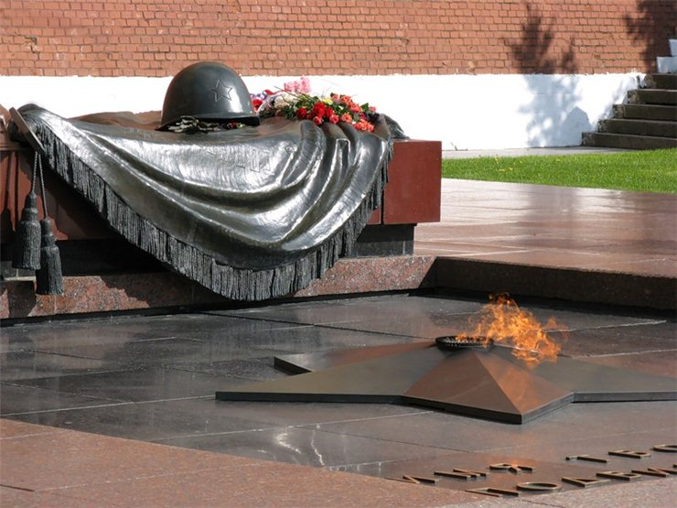
1941 - 1945

Slide 6
«Да, сделали всё, что могли мы,
Кто мог, сколько мог и как мог,
И были мы солнцем палимы,
И шли мы по сотням дорог.
Да, каждый был ранен, контужен,
А каждый четвертый - убит.
И лично Отечеству нужен,
И лично не будет забыт!
Б.Слуцкий

Slide 7
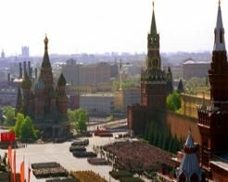
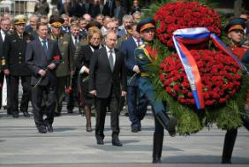
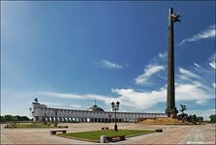
Красная площадь в День Победы

Slide 8
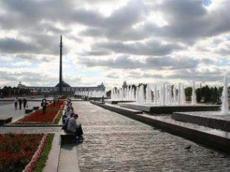
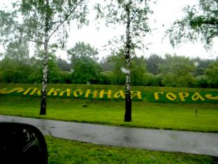
На Поклонной горе

Slide 9
«Никто не забыт, ничто не забыто!»
О. Бергольц

Slide 10
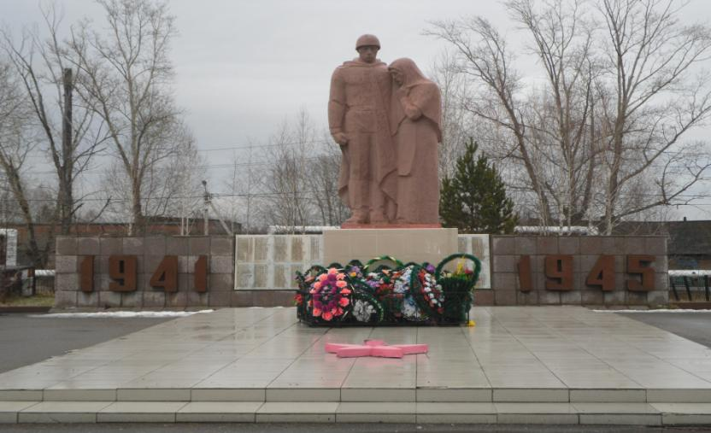
Монумент «Скорбящая мать»

Slide 11
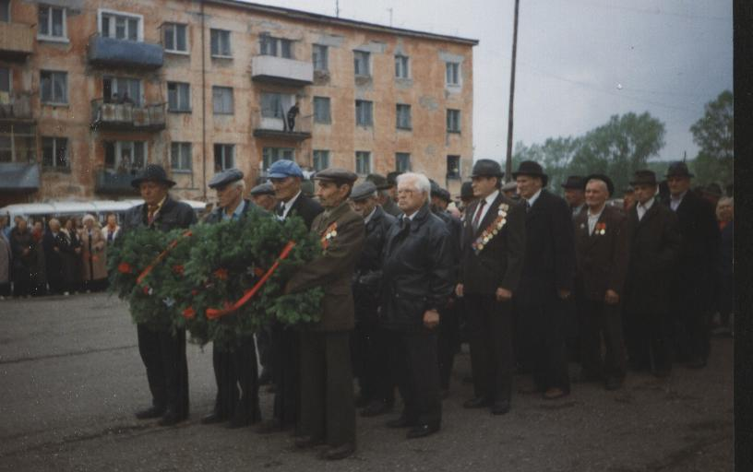

Slide 12
Что значит помнить?

Slide 13
«Это нужно - не мертвым!
Это надо – живым!»
Р. Рождественский

Slide 14
Борис Васильев 21 мая 1924 – 11 марта 2013

Slide 15
Произведения Б.Васильева

Slide 16
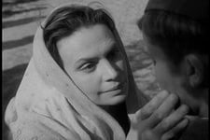
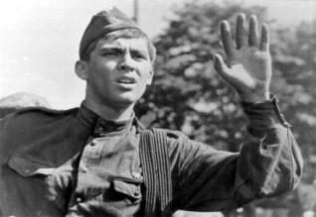
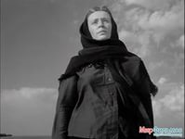
Экспонат «№…» Б.Васильев

Slide 17
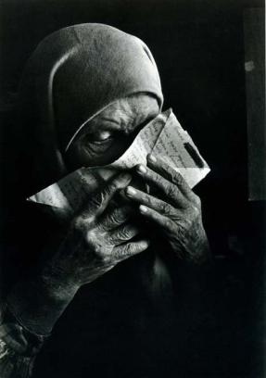
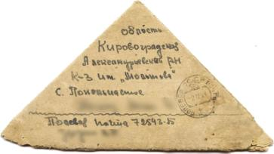
Письмо сына

Slide 19
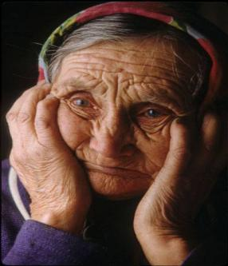

Slide 21
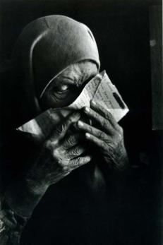

Slide 22
Экспонат «№…» Б.Васильев

Slide 23
В чем же еще выражается наша память?

Slide 24
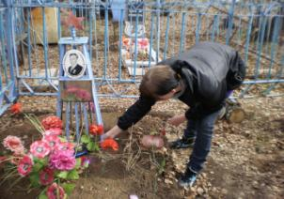
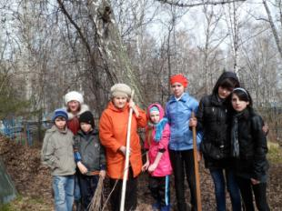
Ухаживать за могилами фронтовиков

Slide 25
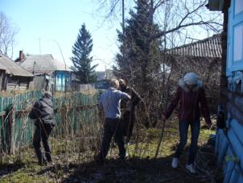
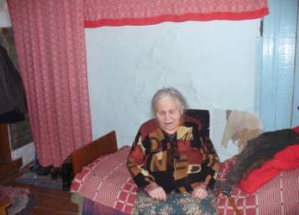
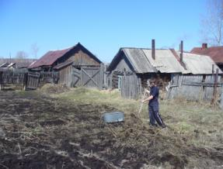
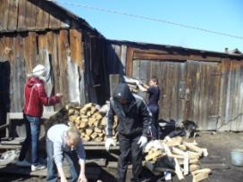
Помогать труженикам тыла

Slide 26
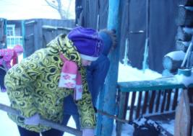
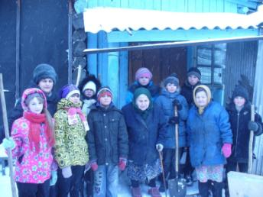
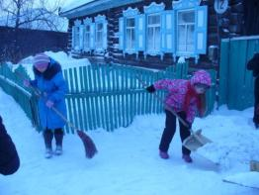
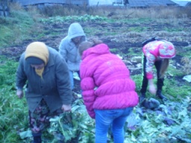

Slide 27
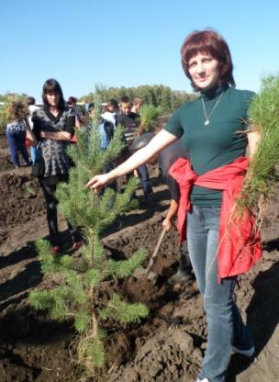
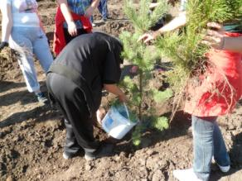
Высаживать «Аллеи памяти»

Slide 28
Возводить памятники

Slide 29
Всекузбасская книга памяти
В 1995 году в честь 50-летия Победы выпущена «Всекузбасская книга памяти», посвященная не вернувшимся с войны.

Slide 30
Из Чебулинского района
на фронт ушло
8500 человек

Slide 31
Погибло более 3000 человек, половина из которых до сих пор числится «без вести пропавшими»

Slide 32
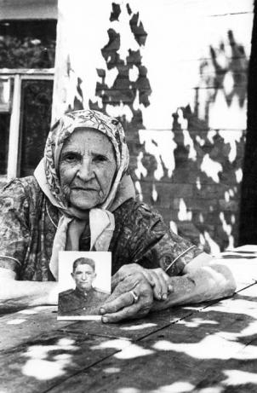
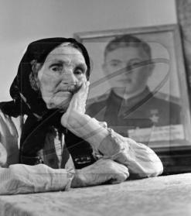
Великая скорбь

Slide 33
9 мая 2012
На территории
пгт Верх-Чебула проживало
10 ветеранов
Великой Отечественной войны

Slide 34
Хоросоженко Иван Павлович

Slide 35
Носенко Ефим Сергеевич

Slide 36
Иванников Иван Алексеевич

Slide 37
Сичкарь Анна Васильевна

Slide 38
Федорова Акулина Сергеевна

Slide 39
Щуров Алексей Сергеевич

Slide 40
Степанов Михаил Степанович

Slide 41
Федоров Николай Васильевич

Slide 42
Лукьянченко Алексей Яковлевич

Slide 43
Ерёменко Михаил Васильевич

Slide 44
9 мая 2014 год
На территории поселка
Верх – Чебула осталось 5 ветеранов
Последние солдаты Великой Победы

Slide 45
Сичкарь
Анна
Васильевна
Лукьянченко
Алексей
Яковлевич

Slide 46
Винников
Иван
Алексеевич
Федоров
Николай
Васильевич

Slide 47
Степанов Михаил Степанович

Slide 48
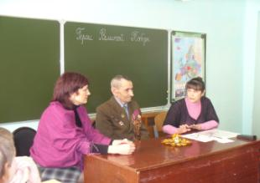
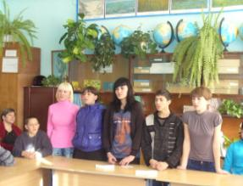
Ветеран в гостях у школьников

Slide 49
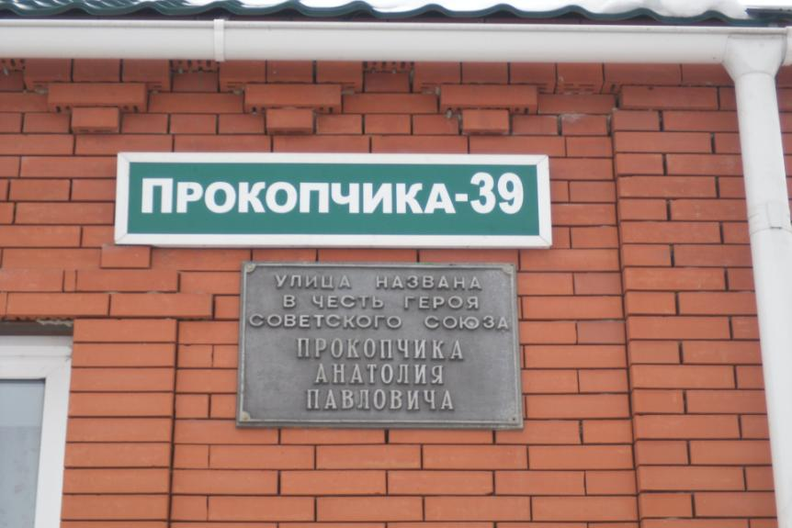
Улица Прокопчика

Slide 50
Герои
Советского Союза
из Чебулинского района

Slide 51
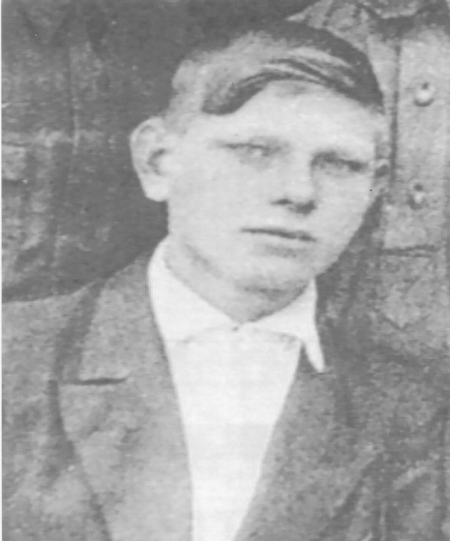
Анатолий Павлович Прокопчик

Slide 52
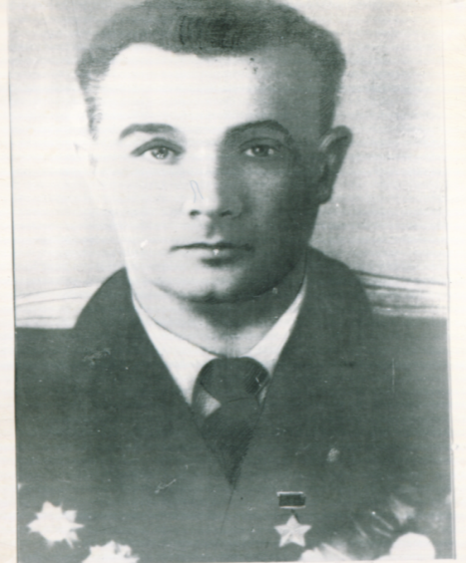
Григорий Васильевич Баламуткин

Slide 53
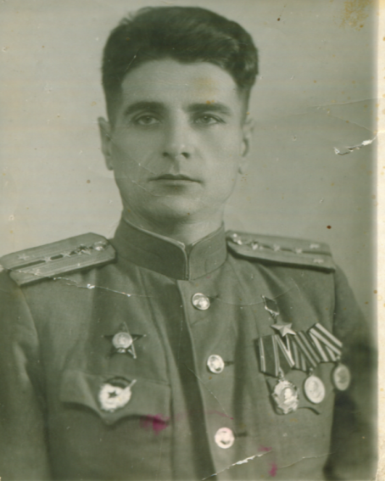
Николай Александрович Никитин

Slide 54
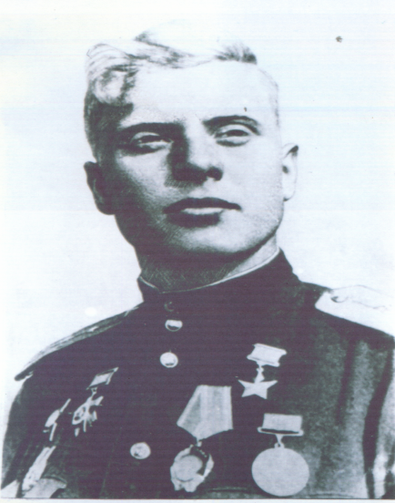
Семён Дмитриевич Осипов

Slide 55
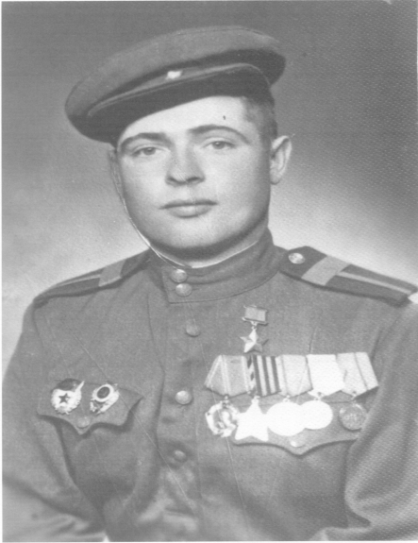
Иван Яковлевич Фролов

Slide 56
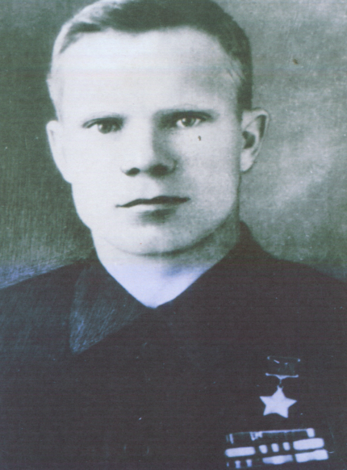
Григорий Яковлевич Ямушев
Notes:
орий

Slide 57
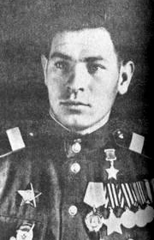
Горин Николай Кузмич

Slide 58
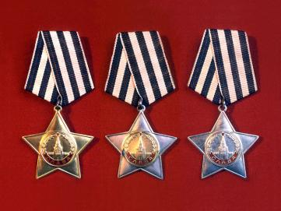
Не все так просто с нашей памятью о войне

Slide 59
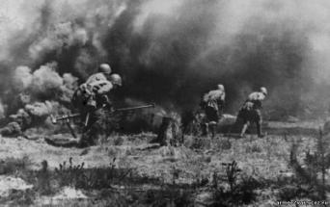
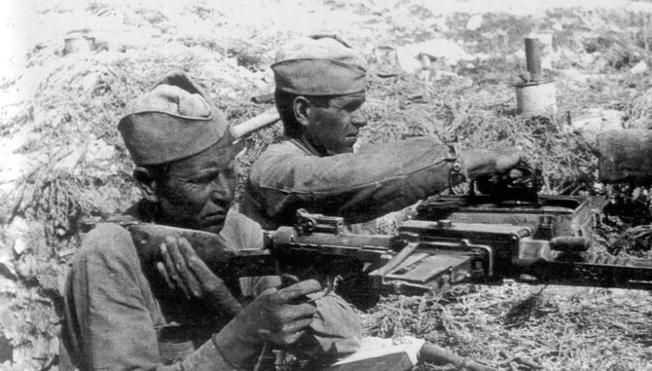
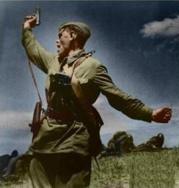
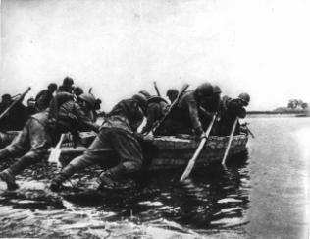
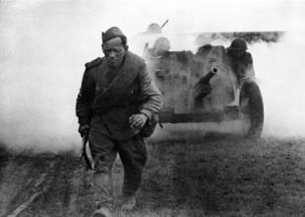

Slide 60
Бойтесь быть беспамятными в этой жизни,
бойтесь быть равнодушными к чужому горю!

Slide 61
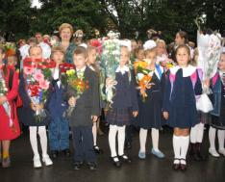
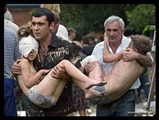
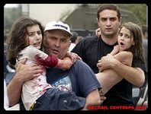
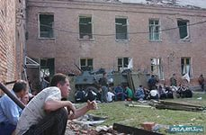
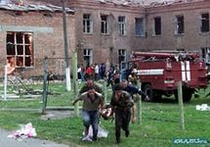
Беслан 2004

Slide 62
Украина 2014

Slide 64
Георгиевская лента

Slide 65
«Нет, не горели вы в огне,
Не сиротело ваше детство.
Но память, память о войне
К вам переходит по наследству!»
М. Небогатов

